Slide 1
Муниципальное бюджетное общеобразовательное
учреждение
гимназия №19имени Героя Советского Союза В.И.Меркулова г.Орла
учитель химии ЗУРФ к.п.н. Иванова Л.В.
Ассоциативные связи в химии
Орел 2026

Slide 2
Цель работы: использовать метод ассоциаций, как средство формирования метапредметных компетенций
Задачи
повысит уровень компетентности обучающихся при решении проблемных заданий;
вызов интереса к содержанию темы;
повышение мотивации к саморазвитию.
представить содержание и понимание материала не на сложном научном уровне, а связать с чем-то привычным, знакомым и понятным для обучающихся;

Slide 3
Ме(ОН)_{n}
Ме – металл, какое основание ему соответствует
n – число групп ОН
Заряд иона металла 1+
МеОН
Заряд иона металла 2+
Ме(ОН)₂
Заряд иона металла 3+
Ме(ОН)₃

Slide 4
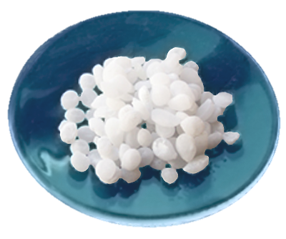
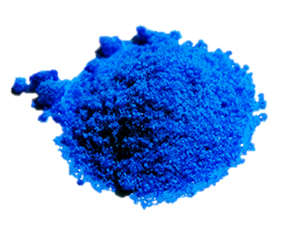
Растворимые в воде основания (щёлочи)
Нерастворимые в воде основания
NaOH, Ba(OH)₂, KOH
Cu(OH)₂, Al(OH)₃, Fe(OH)₂

Slide 5
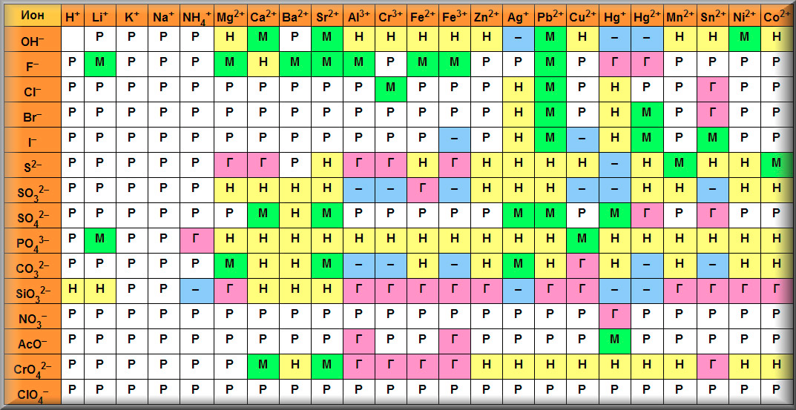
Таблица растворимости

Slide 6

Превращения
Металл -----Х-----Me(OH)n
Zn-----X--------Zn(OH)₂↓
Fe-------X------- Fe (OH)₃↓
Al----------X----- Al(OH)₃↓
Mg -----X-------Mg (OH)₂↓
Fe------X-------Fe(OH)₂↓
Cu-------X------ Cu (OH)₂↓
Х- не может быть оксидом
Оксиды данных металлов в воде нерастворимы
Работай с таблицей растворимости

Slide 7



Металл
РЕШЕНИЕ
Растворимая Соль
Нерастворимое основание

Slide 8
Получить растворимую соль меди
Cu +Cl₂= Cu Cl₂
Cu +4 HNO₃= Cu (NO₃)₂ + 2NO₂ +2 H₂O
Cu+ 2AgNO₃= Cu (NO₃)₂ + 2Ag
Cu +2H₂SO₄= Cu SO₄ +SO₂ + 2H₂O

Slide 9
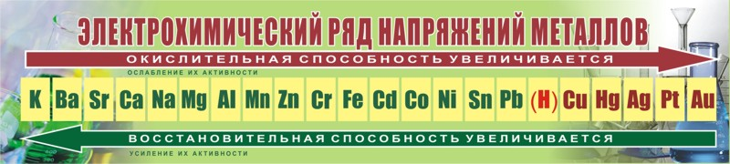
Реакции металлов с кислотами
Если металл стоит в ряду активности после водорода, то он не вытесняет водород из раствора кислоты ни при каких условиях.

Slide 10

Нерастворимые в воде основания образуются в реакции растворимых солей с раствором щелочи
Cu (NO₃)₂+ 2 NaOH= Cu (OH)₂ +2NaNO₃

Slide 11

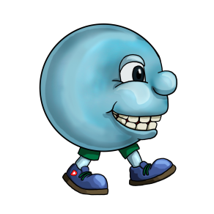
ион кислотного остатка
Соли ,являющие осадками для металлов главных подгрупп -белые
СОЛЬ
Фториды, карбонаты,
силикаты, фосфаты, сульфиты, сульфаты.
MgCO3 CaCO3 BaCO3
CaSO3 BaSO3
Mg3(PO4)2 Ca3(PO4)2 Ba3(PO4)2
BaSO4

Slide 12
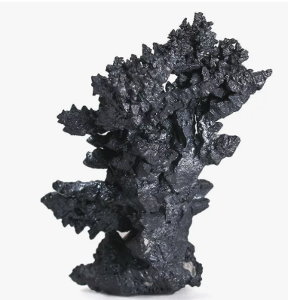
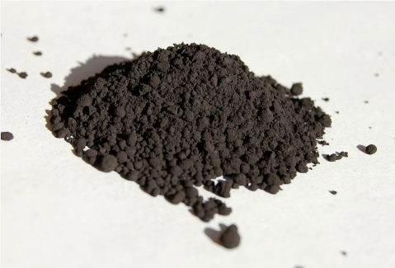
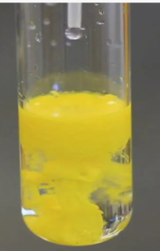
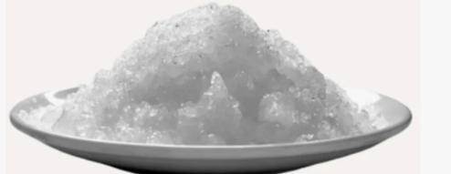
Металлы побочных подгрупп имеют разноцветные цвета осадков:
Ag +
Ag₂S
черный
Ag₂O черный
Ag₃PO₄ Ag Br
Ag I
Желтый
Ag₂CrO₄ красный
AgCl белый

